Slide 1
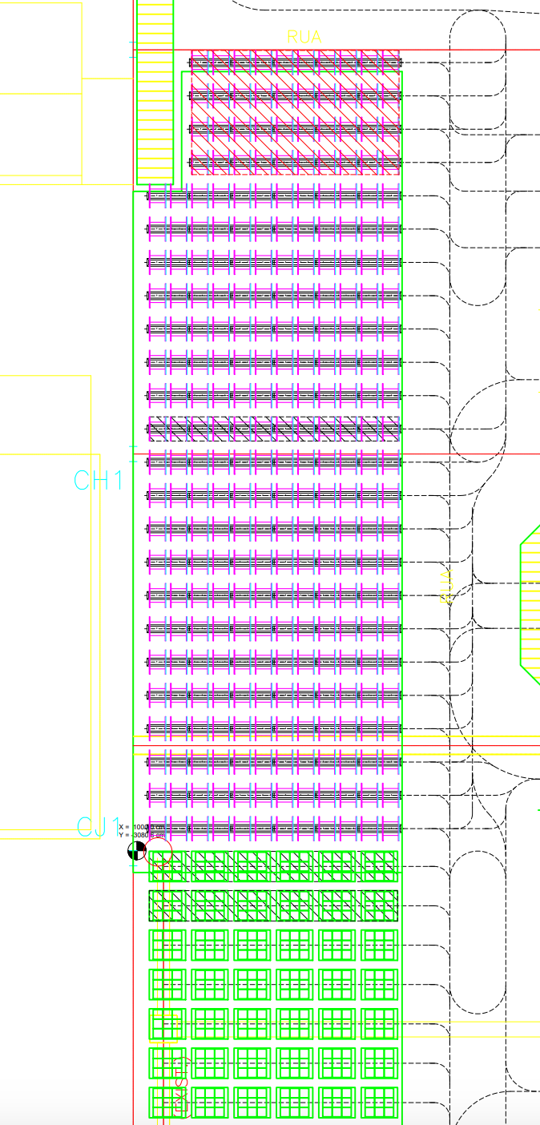
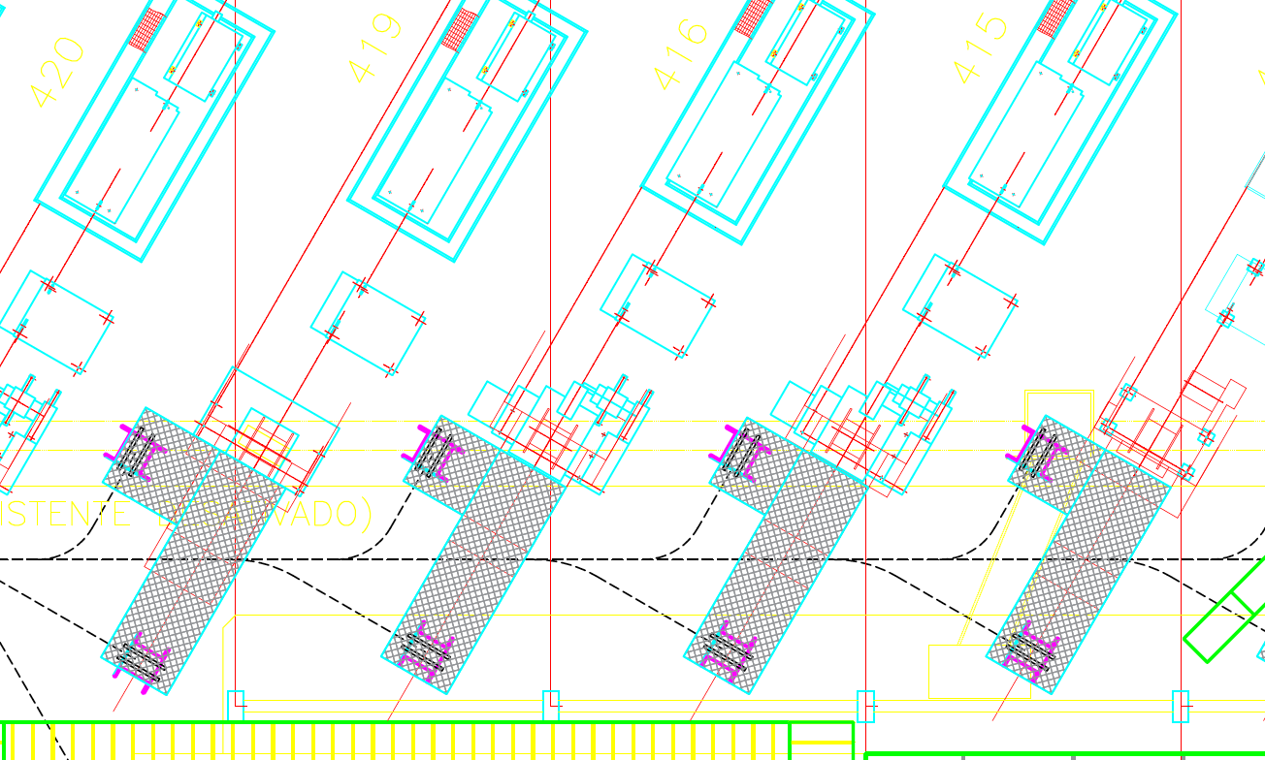
AREA A – RETREFILAÇÃO
Vazios 4x10
Cheios 19x12
RETIRA CARRETEL vazio
Nao conformes - 1x12
ABASTECE CARRETEL cheio
Nao conformes ficam misturados

Slide 2
CALL 1 – RETIRA CARRETEL CHEIO
1 – Carrega Carretel Vazio no Buffer
2 – Descarrega Carretel Vazio na Maquina
3 – Carrega Carretel Cheio na Maquina
4 – Descarrega Carretel Cheio no Buffer
CALL 3 – SÓ ABASTECE CARRETEL VAZIO
1 – Carrega Carretel Vazio no Buffer
2 – Descarrega Carretel Vazio na Maquina
CALL 2 – RETIRA CARRETEL NAO CONFORME
Igual anterior. Mas vai para rua de buffer com SKU nao conforme.
Teremos uma rua de todos SKUs não conformes!

Slide 3
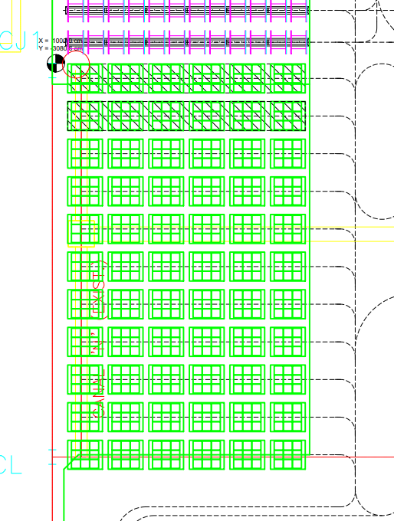
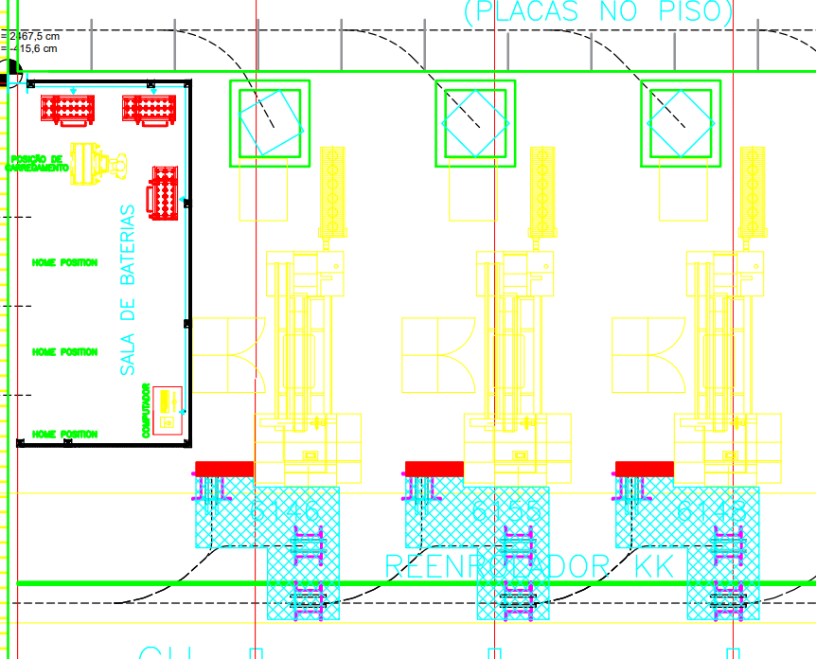
RETIRA PALETE CHEIO
AREA B - SAMPS
Não Conformes / incompletos
1x6
Cheios
Não conformes: SKUs misturados.
Incompletos: pode colocar skus misturado.
ABASTECE CARRETEL CHEIO
RETIRA CARRETEL VAZIO
Não é posição, apenas referencia de rota

Slide 4
CALL 1 – ABASTECE COM CARRETEL CHEIO
1 – Carrega Carretel CHEIO no Buffer
2– Descarrega Carretel Cheio na maquina
3 – Carrega Carretel Vazio Na Maquina
4 – Descarrega Carretel Vazio no Buffer
CALL 5 – RETIRA CARRETEL ERRADO
1 – Carrega Carretel Cheio Errado Na Maquina
2 – Descarrega No BUFFER (O Sku vem da botoeira, entao será corrigido)
(Nesta situação, o operador precisa usar CALL 7.
CALL 1 não pode pois não teremos carretel vazio)
CALL 6 – RETIRA CARRETEL NAO CONFORME
1 – Carrega Carretel Cheio Errado Na Maquina
2 – Descarrega No BUFFER de SKU não conforme
(Nesta situação, o operador precisa usar CALL 7.
CALL 1 não pode pois não teremos carretel vazio)
CALL 7 – APENAS ABASTECE COM CARRETEL CHEIO
1 – Carrega Carretel CHEIO no Buffer
2– Descarrega Carretel Cheio na maquina
CALL 2 – RETIRA PALLETE CHEIO
1 – Carrega Pallete Cheio na Maquina
2 – Descarrega Pallete Cheio no Buffer
CALL 3 – RETIRA PALLETE INCOMPLETO
1 – Carrega Pallete INCOMPLETO na Maquina
2 – Descarrega Pallete INCOMPLETO no Buffer (rua de sku incompletos)
CALL 4 – ABASTECE PALLETE INCOMPLETO
1 – Carrega Pallete INCOMPLETO no BUFFER
2 – Descarrega Pallete INCOMPLETO na maquina
Não abaste com pallete vazio – operacao manual.

Slide 5
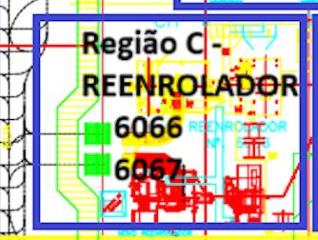
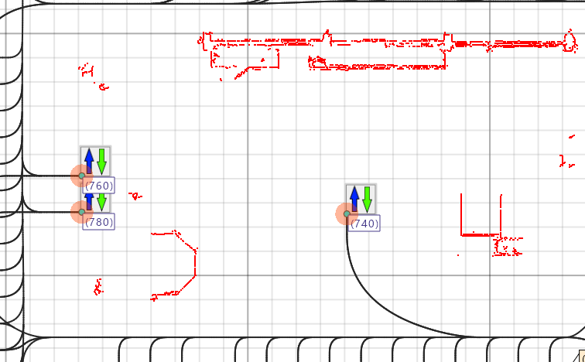
AREA C - REENROLADOR
São 2 maquinas a entrada de material é manual por empilhadeira. Apenas Sai produtos enrolados em palletes (Completos ou Incompletos)
Ambas posições entram/saem pallete. Sendo Saida de Completo/ Incompleto. E apenas entrada de Incompleto.

Slide 6
CALL 1 – RETIRA PALLET CHEIO
1 – CARREGA palete cheio.
2 – DESCARREGA palete cheio no BUFFER CHEIOS
CALL 2 – RETIRA PALLET INCOMPLETO
1 – CARREGA palete INcompleto.
2 – DESCARREGA palete cheio no BUFFER INCOMPLETOS (fila unica, desconsidera sku)
CALL 3 – RETIRA PALLET INCOMPLETO
XXX
Incompletos: pode colocar skus misturado,
deste modo, impossível esta implementação.

Slide 7
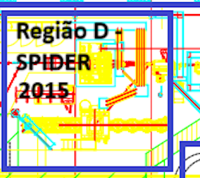
AREA D - SPIDER
Nessa maquina a entrada de material é manual por empilhadeira. Apenas Sai produtos enrolados em palletes em SPIDER.
Enviamos para Buffer L quando SKU for <A DEFINIR>
Enviamos para J1/J2 quando qualquer outro SKU...

Slide 8
CALL 1 – RETIRA PALLET CHEIO
1 – CARREGA palete cheio.
2 – DESCARREGA palete cheio no BUFFER CHEIOS
CALL 2 – RETIRA PALLET COMPLETO
1 – CARREGA palete INcompleto.
2 – DESCARREGA palete cheio no BUFFER INCOMPLETOS (fila unica, desconsidera sku)
CALL 3 – RETIRA PALLET INCOMPLETO
1 – xxx
Incompletos: pode colocar skus misturado,
deste modo, impossível esta implementação.

Slide 9
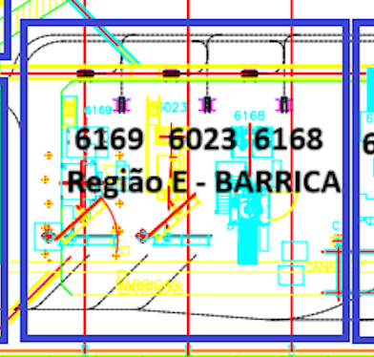
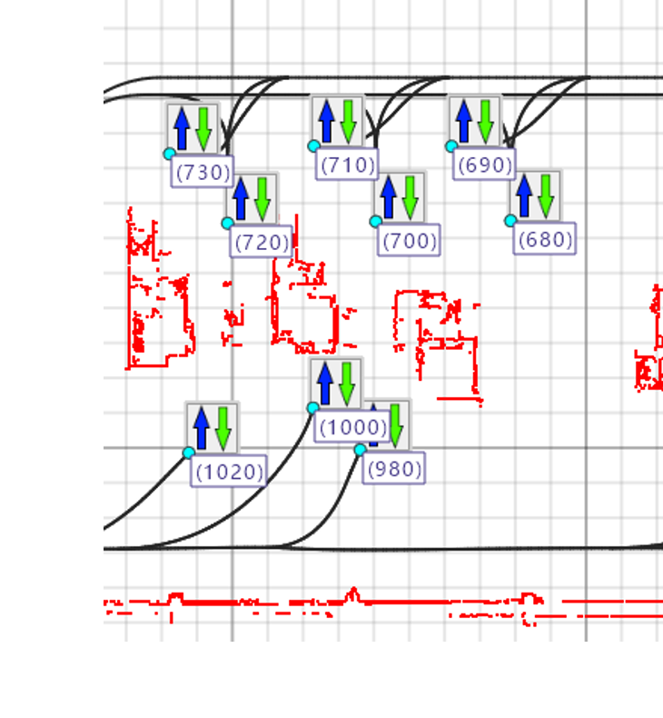
AREA E – BARRICA
Entrada carreteis cheios
Retirada carretel vazio
Retirada palete cheio

Slide 10
CALL 1 – RETIRA PALETE CHEIO
1 – CARGA PALLETE MAQUINA
2 – DESCARGA PALLETE BUFFER
CALL 4 – ABASTECE BOBINA
1 – CARGA Bobina CHEIO no Buffer
2 – Descarga na MAQUINA
3 – CARGA carretel VAZIO na MAQUINA
4 – DESCARGA no BUFFER VAZIOS
CALL 2 – RETIRA PALETE INCOMPLETO
1 – CARGA PALLETE MAQUINA
2 – DESCARGA PALLETE BUFFER INCOMPLETOS
CALL 5 – RETIRA BOBINA ERRADO
1 – CARGA carretel ERRADO na MAQUINA
2 – DESCARGA no BUFFER SKU CORRIGIDO
CALL 3 – ABASTECE PALETE INCOMPLETO
1 – IMPOSSIVEL – SKUS MISTURADOS
CALL 6 – SO ABASTECE
1 – CARGA Bobina CHEIO no Buffer
2 – Descarga na MAQUINA
CALL 7 – RETIRA BOBINA NAO CONFORME
1 – CARGA BOBINA NC na MAQUINA
2 – DESCARGA BOBINA no BUFFER NC

Slide 11
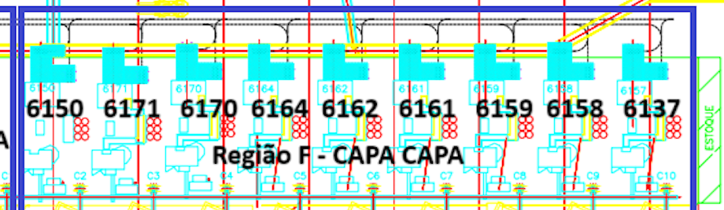
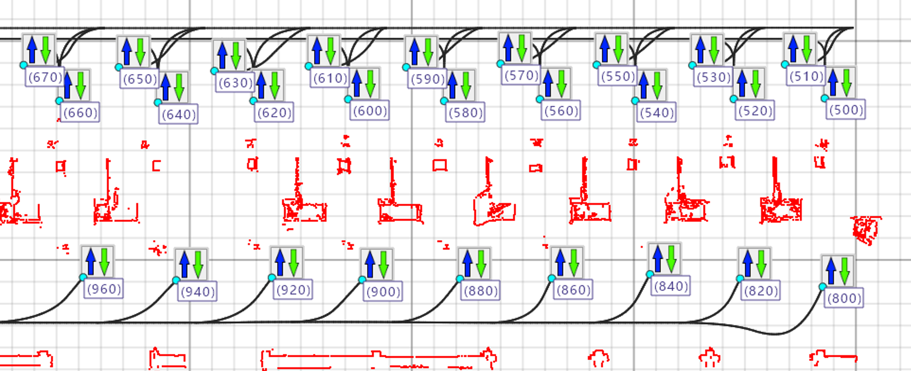
AREA F – CAPA CAPA
Entrada carreteis cheios
Retirada carretel vazio
Retirada palete cheio

Slide 12
CALL 1 – RETIRA PALETE CHEIO
1 – CARGA PALLETE MAQUINA
2 – DESCARGA PALLETE BUFFER
CALL 4 – ABASTECE BOBINA
1 – CARGA Bobina CHEIO no Buffer
2 – Descarga na MAQUINA
3 – CARGA carretel VAZIO na MAQUINA
4 – DESCARGA no BUFFER VAZIOS
CALL 2 – RETIRA PALETE INCOMPLETO
1 – CARGA PALLETE MAQUINA
2 – DESCARGA PALLETE BUFFER INCOMPLETOS
CALL 5 – RETIRA BOBINA ERRADO
1 – CARGA carretel ERRADO na MAQUINA
2 – DESCARGA no BUFFER SKU CORRIGIDO
CALL 3 – ABASTECE PALETE INCOMPLETO
1 – IMPOSSIVEL – SKUS MISTURADOS
CALL 6 – SO ABASTECE
1 – CARGA Bobina CHEIO no Buffer
2 – Descarga na MAQUINA
CALL 7 – RETIRA BOBINA NAO CONFORME
1 – CARGA BOBINA NC na MAQUINA
2 – DESCARGA BOBINA no BUFFER NC

Slide 13
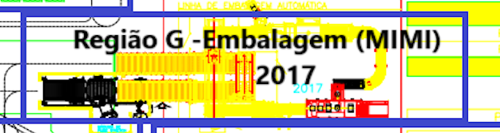
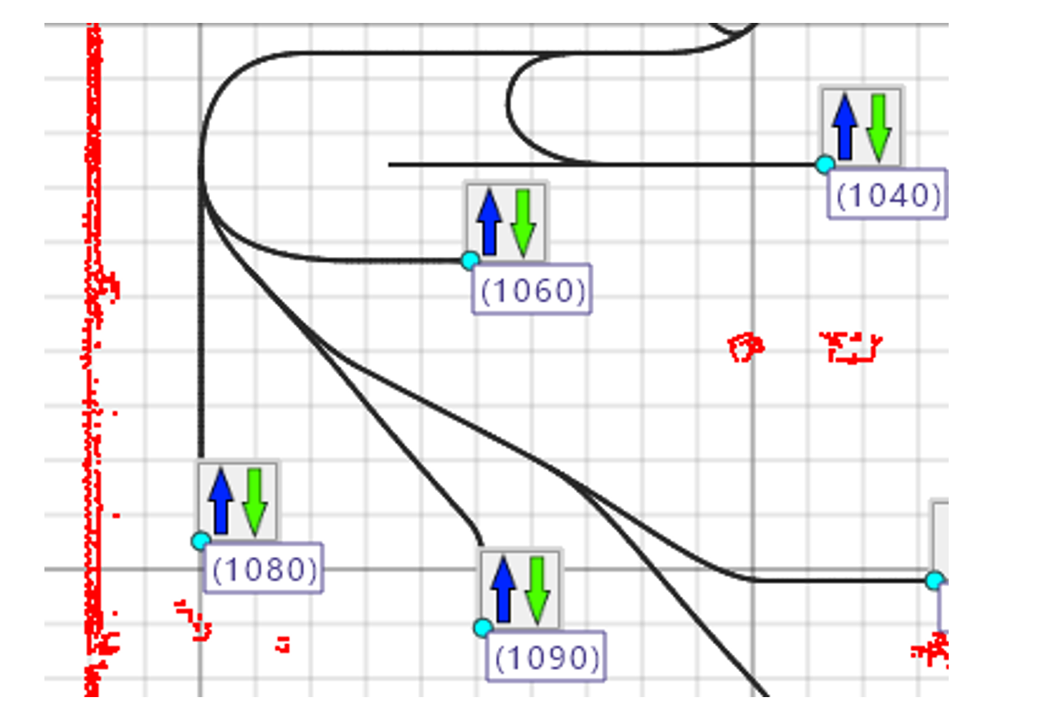
AREA G – EMBALAGEM MIMI
Entrada Palete Cheio
Saida Palete Cheio
Daqui vai para expedicao

Slide 14
CALL 1 – ABASTECE COM PALLET CHEIO
1 – CARGA PALLETE BUFFER
2 – DESCARGA PALLETE MAQUINA
CALL 2 – RETIRA PALLET SAIDA MAQUINA
1 – CARGA PALLET SAIDA MAQUINA
2 – DESCARGA EXPEDICAO
CALL 3 – RETIRA PALLET ERRADO ENTRADA MAQUINA
1 – CARGA PALLET ENTRADA MAQUINA
2 – DESCARGA NO BUFFER

Slide 15
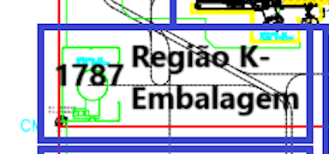
AREA K - EMBALAGEM
Daqui vai para expedicao
Entrada/SAIDA Palete Cheio

Slide 16
CALL 1 – ABASTECE COM PALLET
1 – CARGA PALLETE BUFFER
2 – DESCARGA PALLETE MAQUINA
CALL 2 – RETIRA PALLET
1 – CARGA PALLET SAIDA MAQUINA
2 – DESCARGA EXPEDICAO

Slide 17
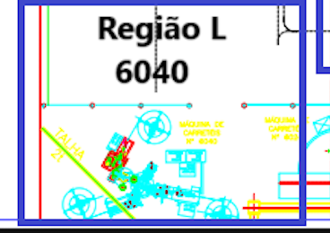
AREA L
Entrada Palete Cheio
BUFFER L
Produtos enviados para este buffer,
Terminam aqui.
Apenas coloca produtos no buffer L
Entrada Palete Cheio

Slide 18
Não tem botoeira aqui. Apenas vem material.

Slide 19
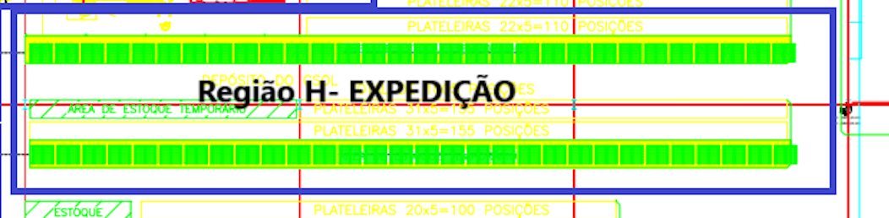
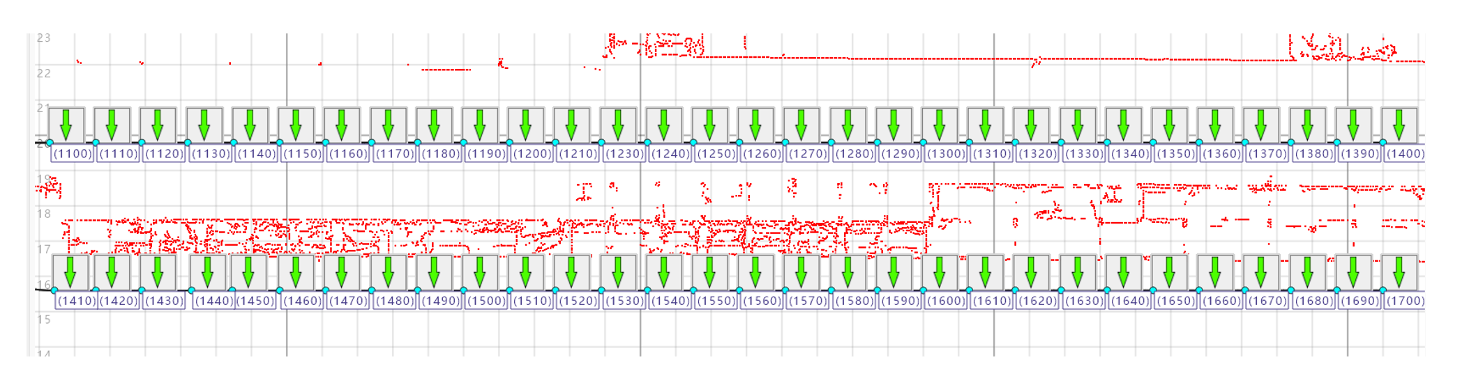
AREA H - EXPEDICAO
Entrada Palete Cheio,
VAI ENCHENDO.
Vem das embalagens MIMI e K
Cliente pediu para ir enchendo 1 fila,
Depois enche a outra.

Slide 20
Não tem botoeira aqui. Apenas vem material.

